Slide 1
قراءة الكتاب المقدس
18
د. ريك جريفيث • مؤسسة الدراسات اللاهوتية الأردنية • BibleStudyDownloads.org

Slide 2
الملاحظة
18
علينا أن نلاحظ قبل أن نستطيع التفسير

Slide 3
الطريقة الإستقرائية
20
 | السفر (التأليف)
الملاحظات (ماذا أرى؟) | الفقرة أو التفاصيل (تحليلي) | تفسير الملاحظات (ماذا تعني؟)
 | الموضوع (موضوعي)

Slide 4
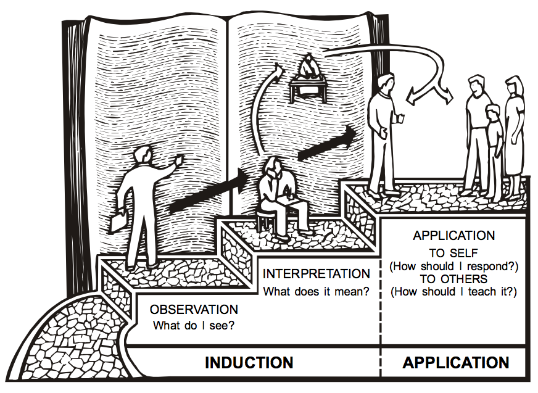
عملية الخطوات الثلاث
20
التطبيق
للشخص
التفسير
(كيف أتجاوب؟)
ماذا تعني؟
للآخرين
الملاحظة
(كيف أعلمها؟)
ماذا أرى؟
الإستقراء
التطبيق

Slide 5
دراسة الكتاب المقدس الإستقرائية
20أ
1. أكمل التمرينين على الصفحة 43

Slide 6
كم عدد المربعات التي تراها في الأسفل؟
43
16 = 1

Slide 7
كم عدد المربعات التي تراها في الأسفل؟
43
1 = 16
2 = 9

Slide 8
كم عدد المربعات التي تراها في الأسفل؟
43
1 = 16
2 = 9
3 = 4

Slide 9
كم عدد المربعات التي تراها في الأسفل؟
43
1 = 16
2 = 9
3 = 4
4 = 1
المجموع = 30

Slide 10
هل يمكنك رسم أربعة خطوط مستقيمة متصلة دون أن ترفع قلمك عن الورقة وتمر بكل نقطة مرة واحدة فقط؟
43

Slide 11
دراسة الكتاب المقدس الإستقرائية
20أ
1. أكمل التمرينين على الصفحة 43.
2. ما الفرق بين دراسة الكتاب المقدس الإستنتاجية والإستقرائية؟
3. لماذا يجب أن ندرس الكتاب المقدس استقرائياً؟
4. ما هو هدف دراسة الكتاب المقدس؟

Slide 13
الرابط للعرض التقديميِّ "دراسة الكتاب المقدَّس (علم التفسير)" متاحٌ على الموقع الإلكترونيّ: BibleStudyDownloads.org
أحصل على هذا العرض التقديمي مجاناً
Notes:
BS Bible Study (Hermeneutics) in Arabic
______________
Common-14

